Slide 1




Интенсив по Python
Вебинар №2:
NoSQL базы данных, Docker, Тестирование

Slide 2
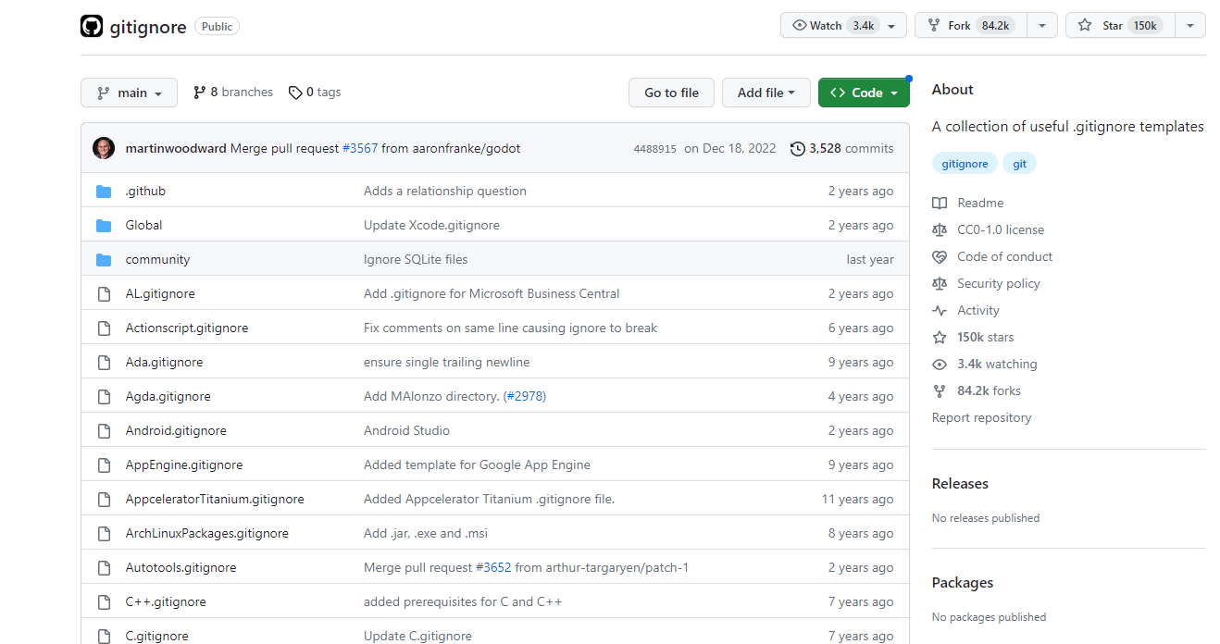
ДЗ № 1. Частые ошибки
Проблема:
Отсутствие .gitignore
Notes:
Проблема номер ноль

Slide 3
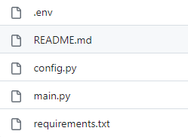
ДЗ № 1. Частые ошибки
Проблема:
Отсутствие разбиения на слои/модули
Notes:
Очень частая проблема – отсутствие разбиения приложения на части.

Slide 4
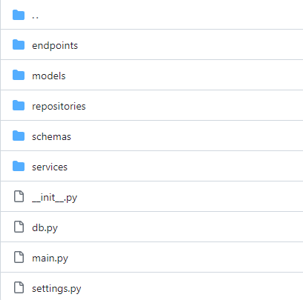
ДЗ № 1. Частые ошибки
Решение:
Выделение логических частей приложения в разные модули и директории
Notes:
Один из примеров разделения кода на части по сущностям.
Здесь разбиение понятное: эндпоинты, модели, схемы пайдантика
Однако, обращу внимание на слои repositories и services. Об их использовании речь пойдет дальше.

Slide 5
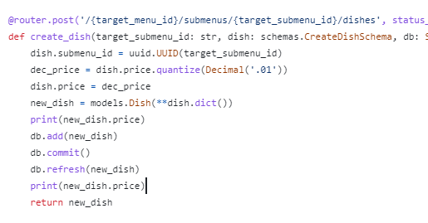
ДЗ № 1. Частые ошибки
Проблема:
Лишняя логика в API эндпоинтах
Notes:
В данном примере даже по неймингу видно, что возникают некоторые сложности.
Как правило, эндпоинты отвечают только за обработку запроса и отправку ответа. А все подробности этого процесса сериализации и валидации данных, проверка прав, работа с БД и т.д. – выносятся в те самые слои, о которых мы говорили на прошлом слайде.
Кроме того, в отдельный слой выносится бизнес-логика вашего приложения.

Slide 6
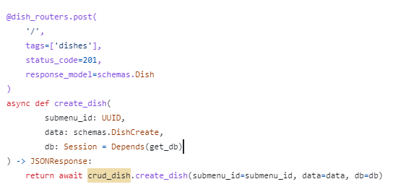
ДЗ № 1. Частые ошибки
Решение:
Вынесение логики в сервисы
Notes:
Это, конечно, не идеальный пример, но самое важное для нас он отображает. Работа с БД выносится в отдельный слой.
И хоть о паттернах на этом вебинаре мы говорить не будем, но вот один из самых применяемых в практике подходов к организации кода – это разбиение на сервисы

Slide 7
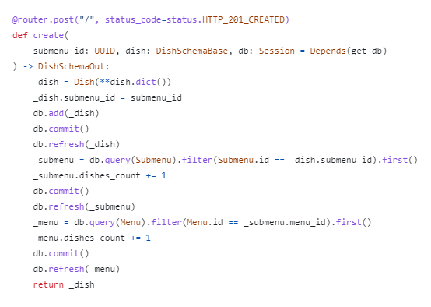
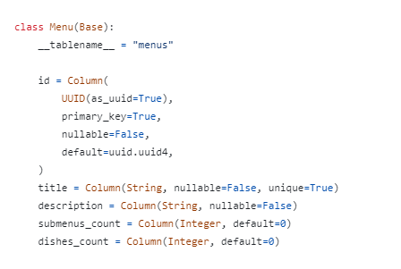
ДЗ № 1. Частые ошибки
Проблема:
Хранение в БД динамических значений
Notes:
Часто существует потребность отображать динамически изменяющиеся данные. Хранить их как одно из полей модели чаще всего – плохая идея.
Пример с подсчетом лайков
Справа – последствия использования такого подхода. Приходится натурально руками инкрементить каждое поле

Slide 8

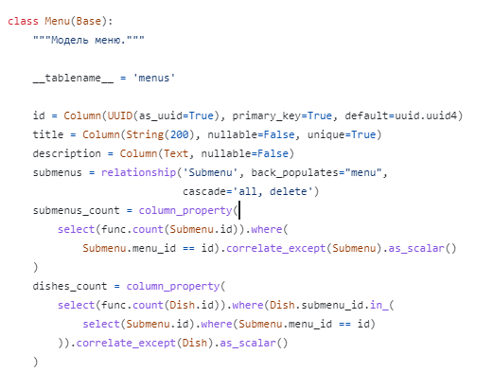
ДЗ № 1. Частые ошибки
Решение:
Подсчет «на лету»
Агрегационные запросы:
* Реализовать самостоятельно
Notes:
Есть несколько способов реализации подсчета динамических значений.
Слева представлен вариант с интеграцией агрегационных функций напрямую в модель. Если же подсчитываемые поля модели используются редко, то более рациональным может быть использование сложных запросов с агрегацией. Но я вам этот запрос не покажу. Его реализация станет заданием со звездочкой для следующего ДЗ.

Slide 9
Темы
NoSQL базы данных
Docker
Тестирование

Slide 10
Часть 1. NoSQL базы данных.
NoSQL – это подход к реализации масштабируемого хранилища (базы) информации с гибкой моделью данных, отличающийся от классических реляционных СУБД.
NoSQL базы оптимизированы для приложений, которые должны быстро, с низкой временной задержкой (low latency) обрабатывать большой объем данных с разной структурой.
Notes:
На прошлом вебинаре мы уже затрагивали NoSQL базы данных. Я напомню, что как правило, этот вид БД специализируется под определенные задачи. Это своего рода специализированный инструмент.

Slide 11

Часть 1. NoSQL базы данных.
Ключ-значение (Key-value) (Redis)
хранилище обеспечивают быстрый и малозатратный доступ;
часто хранят данные конфигураций и информацию о состоянии данных, представленных словарями или хэшем;
нет жёсткой схемы отношения между данными, поэтому в таких БД часто хранят одновременно различные типы данных;
разработчик отвечает за определение схемы именования ключей и за то, чтобы значение имело соответствующий тип/формат.
Notes:
Пожалуй, наиболее часто используемое NoSQL хранилище.
Применяется повсеместно благодаря низкому времени отклика, способности держать высокий RPS и возможности хранить разнородные данные.
В принципе один из способов работы с динамическими данными – это хранение их в Редис. Один раз подчитываем количество блюд в меню, а затем просто прибавляем/вычитаем единицу при добавлении/удаленнии блюда
Однако, один из основных сценариев использования Redis – кэширование данных. Мы можем сохранить наиболее часто запрашиваемые данные в кэш, а затем отдавать результат без реального запроса в БД.
Так же добавлю, что редис часто используется при работе с очередями Селери. Да и для хранения обычных данных, потеря которых не приведет к значительным потерям, хранилище Redis тоже может быть использовано

Slide 12

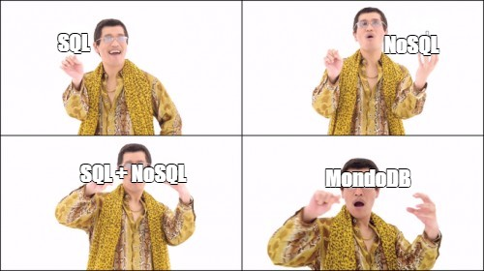
Часть 1. NoSQL базы данных.
Документо-ориентированное хранилище (MongoDB)
база данных не предписывает определенный формат или схему;
каждый документ может иметь свою внутреннюю структуру;
документные БД являются хорошим выбором для быстрой разработки;
в любой момент можно менять свойства данных, не изменяя структуру или сами данные.
Примеры:
Каталог товаров в электронной коммерции
Блоги и системы управления контентом, особенно те, где много контента, в том числе видео и изображений
Notes:
Не менее популярная NoSQL БД. Основную ее суть неплохо передает картинка. Mongo – некая смесь реляционных и NoSQL БД.
Она позволяет с одной стороны хранить данные с абсолютно разной структурой, что дает гибкость. С другой стороны есть поддержка транзакций, что повышает надежность хранения данных.
Однако, нельзя назвать Mongo ультимативным решением для любых задач. Нет некоторых фишек реляционных БД (хранимые процедуры), а в сравнении с NoSQL (Redis) скорость работы ниже.
Так же , например, в старых версиях были проблемы с безопасностью
Если в нашем проекте шла реализация электронной торговой площадки, а не ресторана, то выбор Mongo в качестве основной БД мог бы стать хорошим решением.

Slide 13
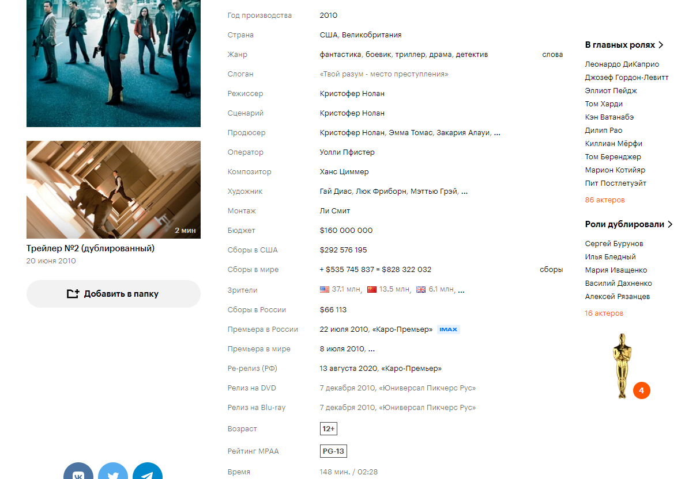
Часть 1. NoSQL базы данных.
Notes:
Вот можно представить как бы выглядел запрос в реляционную БД и сколько по времени он бы отрабатывал, чтобы вывести эту страницу. Буквально каждая строчка здесь связь – это FK или m2m. А каждая связь – это join в БД
И кино – это еще не самая сложная штука. Вот представьте АлиЭкспресс

Slide 14

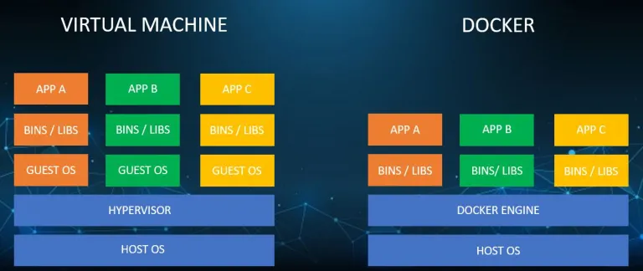
Часть 2. Docker.
Docker — это технология, которая позволяет создавать и использовать приложения в «родном» окружении. В основе лежит идея: если приложение работает у вас, то оно должно работать где угодно. Способ этого добиться очень простой — нужно упаковать настройки окружения вместе с приложением.
Docker чаще всего применяется для развертывания серверных приложений
Notes:
Различия виртуальной машины и докера
… Как бы выглядел деплой приложения, если не использовать виртуализацию?

Slide 15

Часть 2. Docker.
Без Docker вы, скорее всего, действовали бы так:
Узнали операционную систему на компьютере разработчика.
Сформировали сценарий или инструкцию настройки окружения.
Протестировали, как развертывается ваше приложение.
Передали приложение разработчику и ждали результаты.
Ситуация будет ещё сложнее, если вы и другой разработчик используете разные операционные системы. С Docker все намного проще! Вы создаете конфигурацию, и если она работает у вас, то заработает у всех.

Slide 16
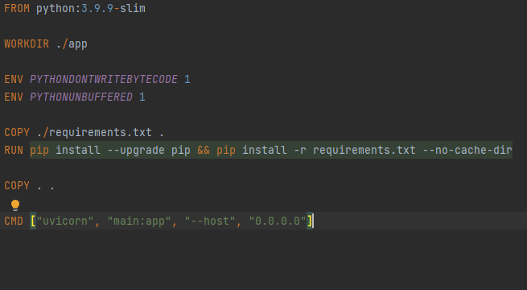
Часть 2. Docker.
Dockerfile - образ в первом приближении можно рассматривать как набор файлов. В состав образа входит все необходимое для запуска и работы приложения на голой машине с докером: ОС, среда выполнения и приложение, готовое к развертыванию.

Slide 17

Часть 2. Docker.
Docker Compose — это инструмент для запуска мультиконтейнерного приложения, которое не зависит от платформы и содержит все необходимые для работы технологии и библиотеки. Конфигурация такого приложения записывается в одном текстовом файле в формате YAML. Запускается приложение одной командой в терминале.
Где пример ?!
Notes:
Докер композ – это такой «докер на максималках». Он позволяет поднимать контейнеры не по одиночке, а сразу несколько. Регулируя при этом очередность запуска. Потому что чаще всего для запуска контейнера с приложением необходимо сначала поднять контейнер с БД

Slide 18
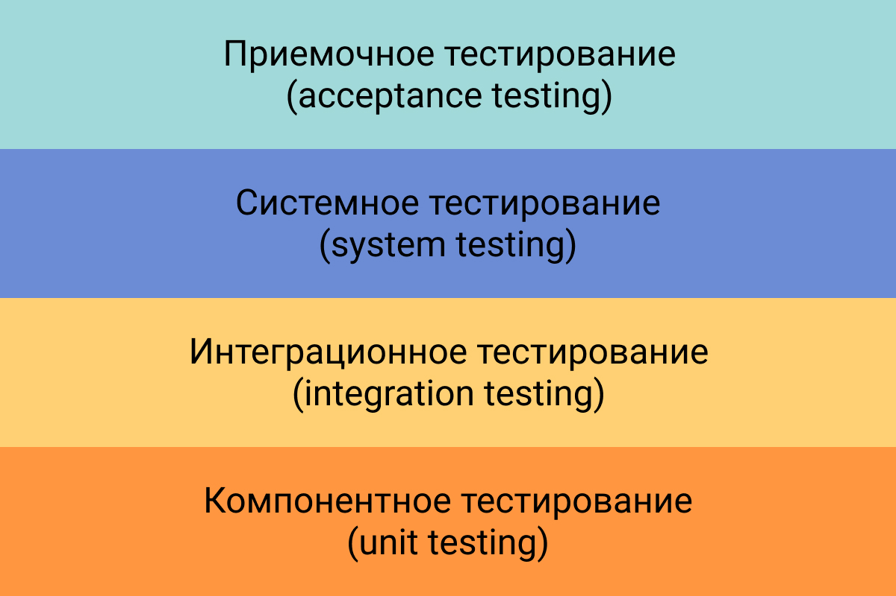
Часть 3. Тестирование.
Notes:
Unit test – уровень функции
Интеграционный – эндпоинт, который получает файл, преобразовывает его, производит вычисления, парсит результат и возвращает его
Системный – еще более высокий уровень. Например, нагрузочное тестирование нашего сервиса
Приемочное тестирование проводится перед самым релизом продукта. По своей сути это не один какой-то тест, а целый тестовый сценарий, имитирующий поведение пользователя
Стоит отметить, что чем меньше приложение, тем меньше отличий между каждым из видов тестирования

Slide 19
Часть 3. Тестирование.
Ранее мы тестировали работу API с помощью Postman. Это неплохой вариант для быстрых проверок ответов сервиса: на нём можно писать простые, но рабочие тесты. Можно запустить проверку этих тестов встроенным интерпретатором JavaScript, а ещё их можно выгрузить и передать товарищу по работе.
Для запуска Postman-тестов требуется развернутый экземпляр приложения зачастую с заполненной базой данных. Основные проблемы начинаются в тот момент, когда есть желание изолированно протестировать каждую функцию и при этом не париться с постоянной загрузкой нужных тестовых данных в хранилища. Он не может воспроизвести все функции используемых внешних систем, что и отдаляет такие тесты от боевого использования.
Для модульного и интеграционного тестирования в большинстве случаях используют один из двух наиболее популярных фреймворков: unittest или pytest.

Slide 20
Домашнее задание
В этом домашнем задании надо написать тесты для ранее разработанных ендпоинтов вашего API после вебинара №1.
Обернуть программные компоненты в контейнеры. Контейнеры должны запускаться по одной команде “docker-compose up -d” или той которая описана вами в readme.md.
Образы для Docker: (API) python:3.10-slim
(DB) postgres:15.1-alpine
Написать CRUD тесты для ранее разработанного API с помощью библиотеки pytest
Подготовить отдельный контейнер для запуска тестов. Команду для запуска указать в README.md
* Реализовать вывод количества подменю и блюд для Меню через один (сложный) ORM запрос.
** Реализовать тестовый сценарий «Проверка кол-ва блюд и подменю в меню» из Postman с помощью pytest
Если FastAPI синхронное - тесты синхронные, Если асинхронное - тесты асинхронные
Notes:
Оборачиваем приложение в докер.
CRUD – create/update/retrieve/delete.

